Slide 1
Zeitreihenanalyse
Lenzerheide
Schalter | Telefon | Emails
November 2018

Slide 2
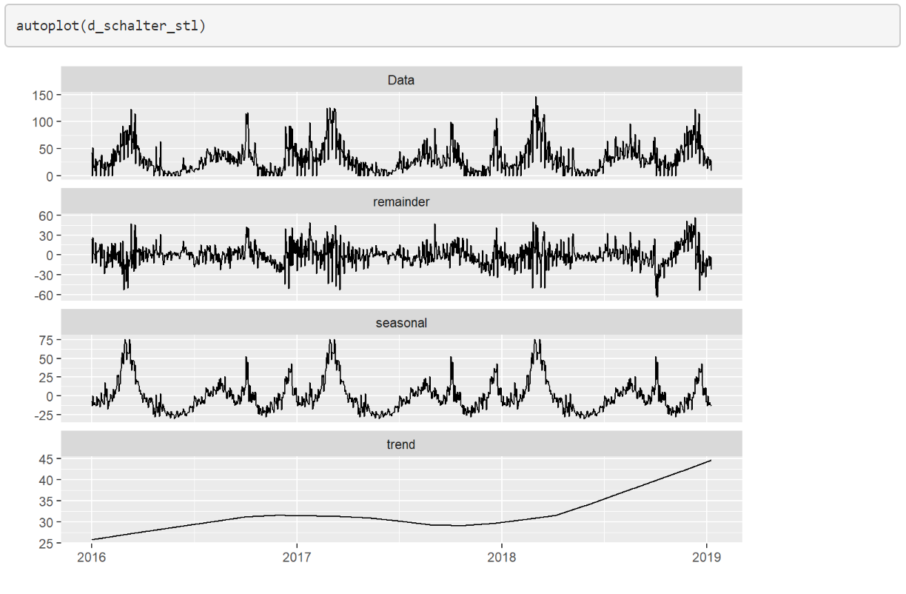
Schalter

Slide 3
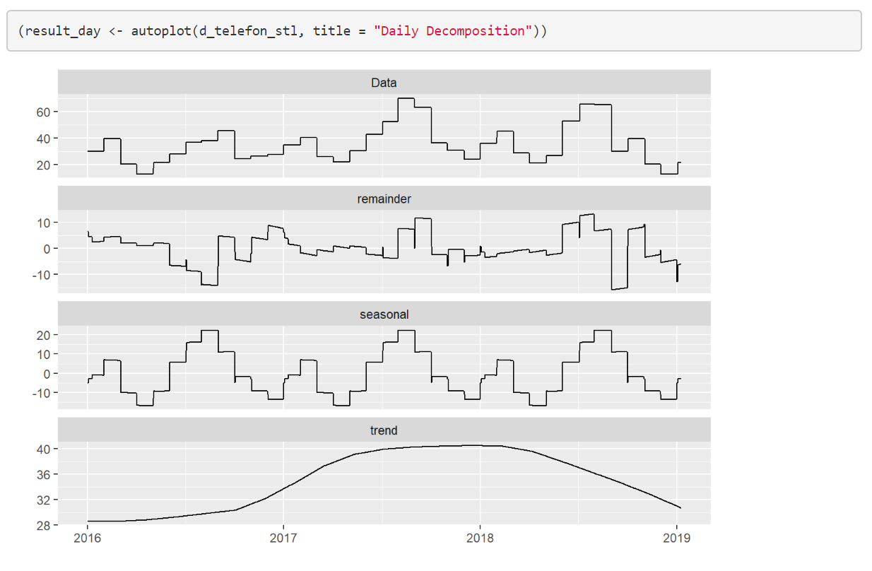
Telefon

Slide 4
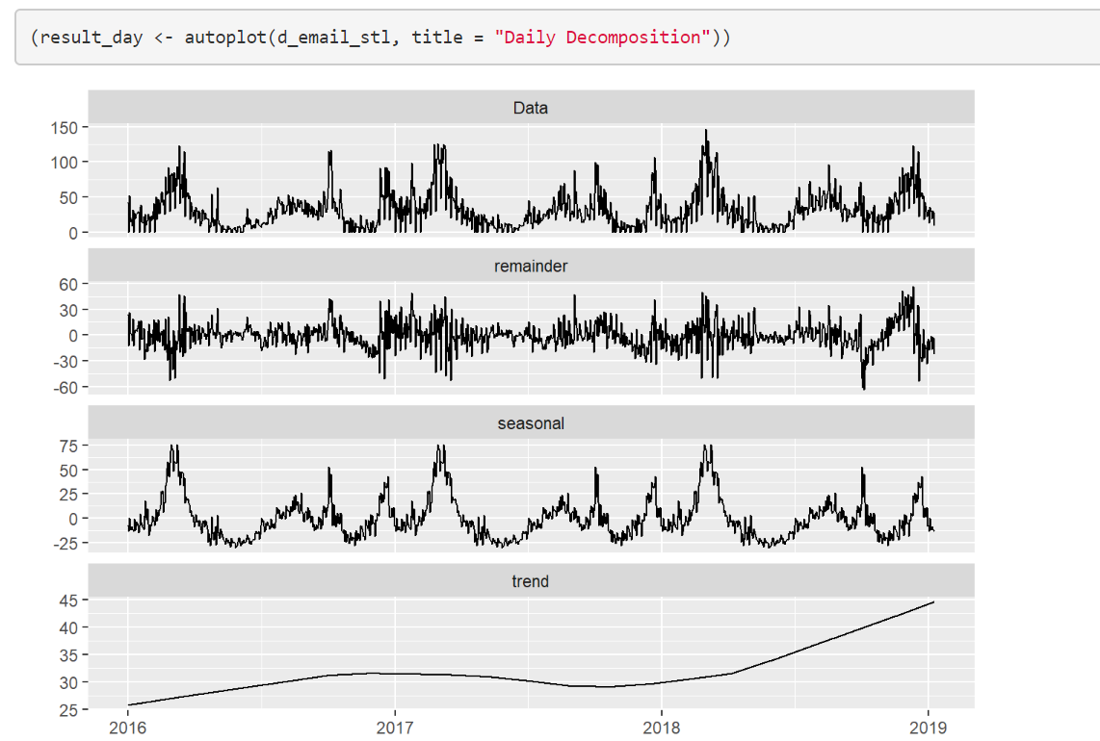
Emails

